Slide 1

ACM 成立于计算机诞生次年，是目前全球 算机学界中历史最悠久、最具权威性的组织

Slide 2
ACM/ICPC简称ACM
ACM主办的国际大学生程序设计竞赛 (International Collegiate Programming Contest)，简称ACM / ICPC，自从1977年开始至今已经连续举办41届。
其宗旨是提供一个让大学生向IT界展示自己分析问题和解决问题的能力的绝好机会。
世界各国大学生中最具影响力的国际计算机赛事,计算机界的奥运会。

Slide 3
ACM/ICPC赛制
每年10～12月在各洲进行预选赛。
总决赛在次年的春季在某个国家举行。
中国大陆每年有5个或6个预选赛赛区，
基本上每个赛区的前2名参加总决赛。
2019年中国大陆的预选赛区如下：
南昌，沈阳，南京，徐州，上海

Slide 4
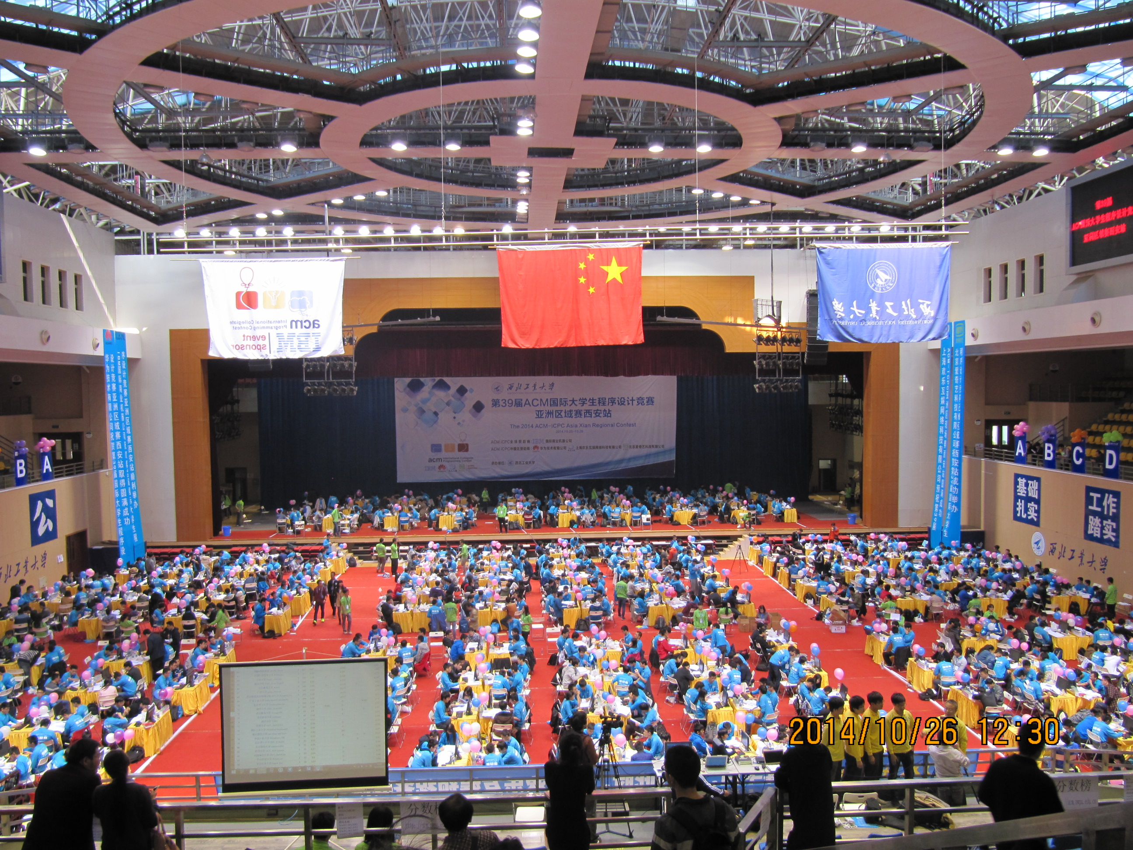
ACM/ICPC现场赛的比赛形式
每支队伍(3名队员)1台机器（提供打印服务）
上机编程解决问题（可带纸质资料）
8-10道题目（全英文）
持续5个小时

Slide 5
ACM/ICPC的比赛规则
针对题目所描述的问题，在比赛时间内，找出解决问题的算
法并设计一段程序实现，支持c、c++、java等语言编写（具体依
据赛区规定）。
题目评判：通过计算机进行“黑箱”评判。机器并不阅
读选手提交的代码，只会直接运行。
评判方法：输入测试数据，对代码输出的结果与标准程序的运行
结果进行比较，没有一点错才算正确，否则就是错误。输出格式
不对也是错误，测试数据可能有几十万个。尽量覆盖所有可能的
情况。

Slide 6
ACM/ICPC的比赛规则
比赛时会显示参加队伍的实时动态排名
排名规则：
1.解答出题目的数量（解题数），
2.若多支队伍解题数相同，则根据每支队伍解题所花费的总用时进行排名。
总用时：由所有解答正确的每道试题用时加上惩罚时间相加而成，未正确解答的试题不记时。
每道试题用时：从竞赛开始到试题解答被判定为正确为止的时间；
惩罚时间：某题提交多次，最后一次正确，则前面每一次错误的 提交被罚20分钟时间。

Slide 7
ACM/ICPC的比赛规则
每道题目提交代码到判题系统后，可能会收
到的反馈信息包括：
(1) Queuing 等待判题
(2) Presentation Error 格式错误
(3) Wrong Answer 答案错误
(4) Time Limit Exceeded 超时
(5) Output Limit Exceeded 输出过多
(6) Memory Limit Exceeded 超内存
(7) Compile Error 编译错误
（8）Segmentation Fault 段错误
（9）Floating Point Error 除0错
(10) Runtime Error 运行时出错
如果返回的信息是：
Accepted；正确
恭喜！题目通过

Slide 8
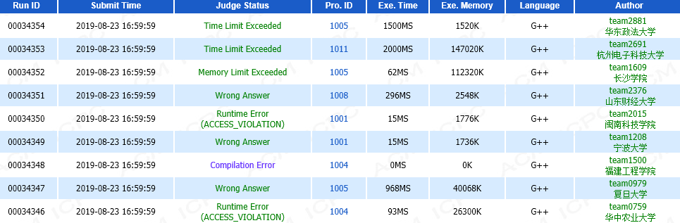
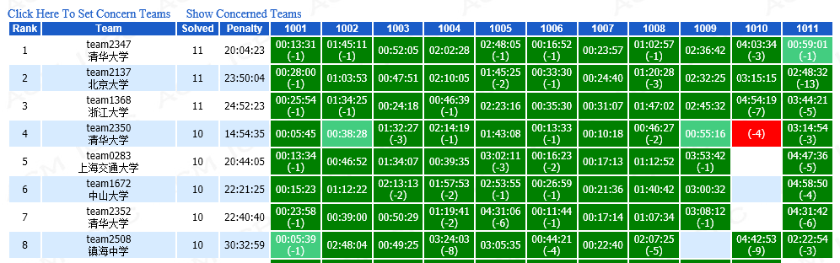
实时动态排名和判题信息反馈

Slide 9
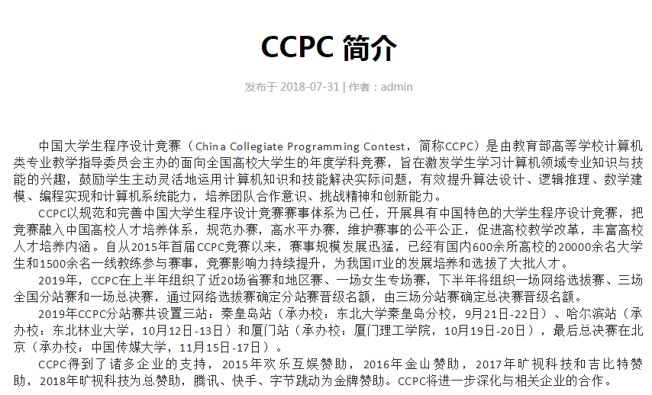
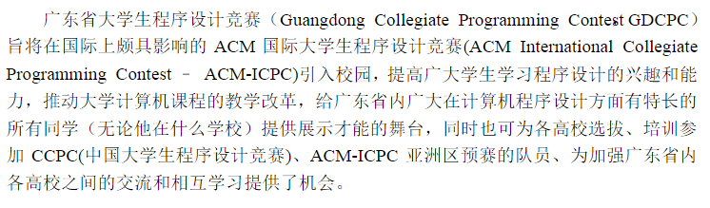
中国大学生程序设计竞赛（简称CCPC）和广东省大学生程序设计竞赛(GDCPC)
都采用ACM/ICPC的比赛规则

Slide 10
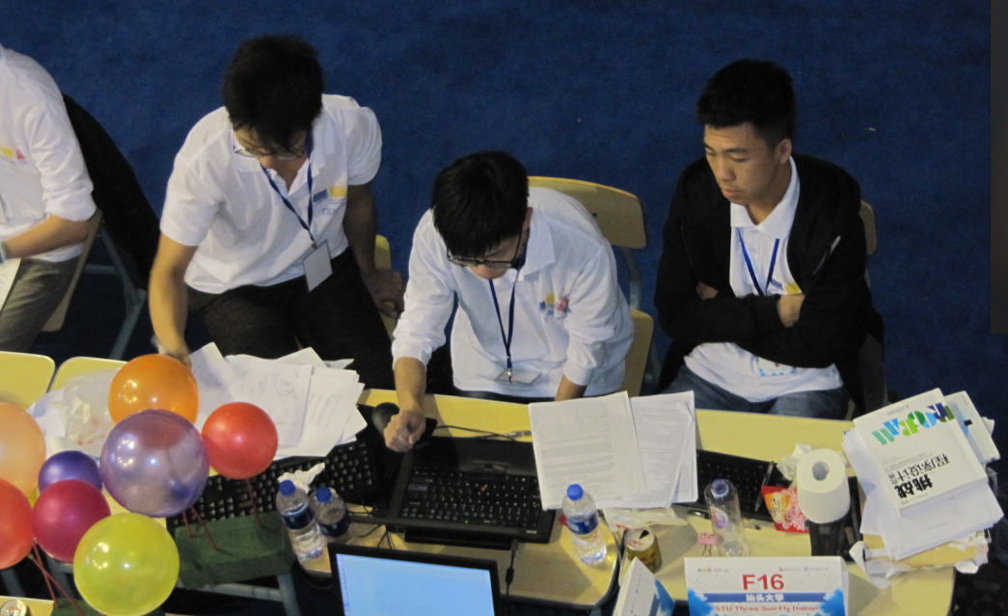
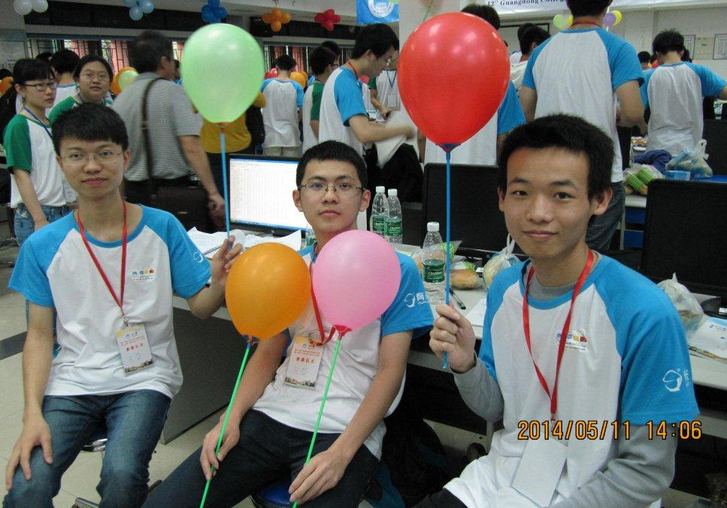
比赛做题场景,3个人一台电脑,只能带纸质资料
每通过一道题目会获
得代表该题目的气球

Slide 11



经过长期的ACM训练并参加比赛
ACMER
创新思维能力
慎密的逻辑推理能力

Slide 12

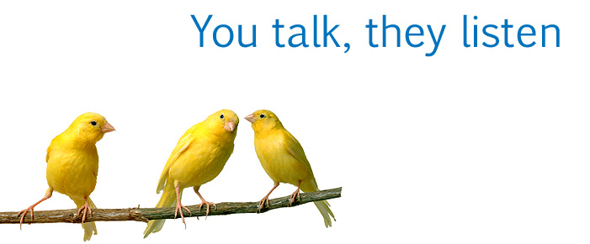
ACMER
解决实际问题能力
出色的程序员
出色的团队沟通能力

Slide 13
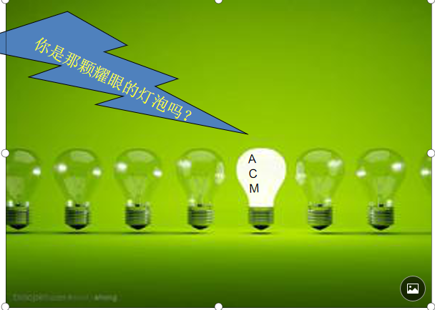

ACM是进入IT大企业的重要敲门砖 旷视科技，华为，腾讯，阿里巴巴，京东，字节跳动，深信服等 众多的IT企业都青睐ACM人才并赞助ACM比赛。

Slide 14
ACMER
许多985学校的计算机研
究生机试也多为 ACM/ICPC题目
许多企业的面试题目也
多涉及ACM问题

Slide 15

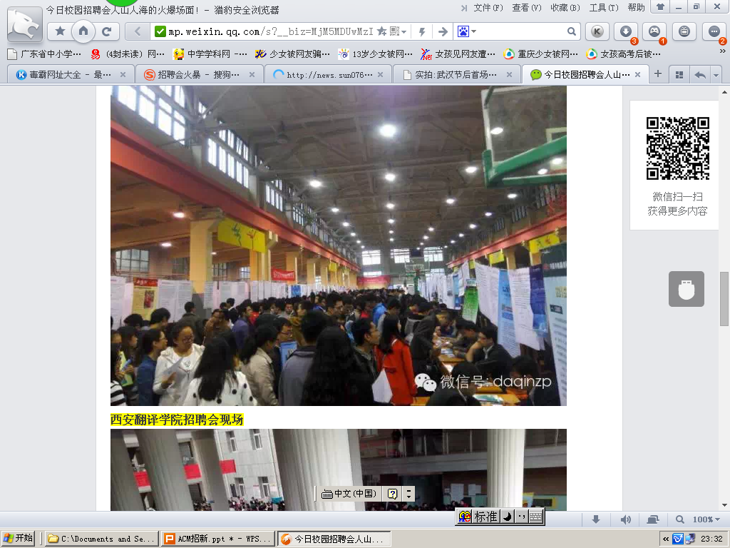
ACM训练内容包括什么？ 为什么ACMER能成为企业的目标员工？
现在不努力学习，将来就要努力找工作
ACMER

Slide 16


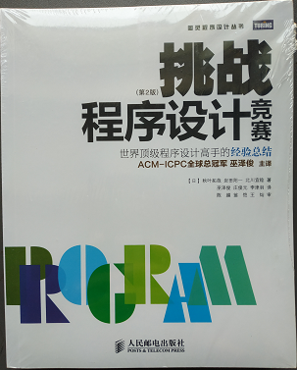
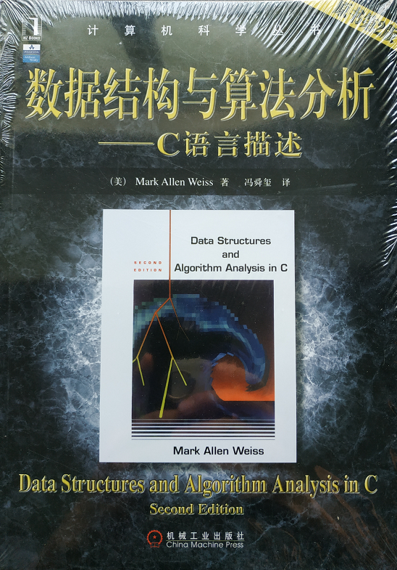
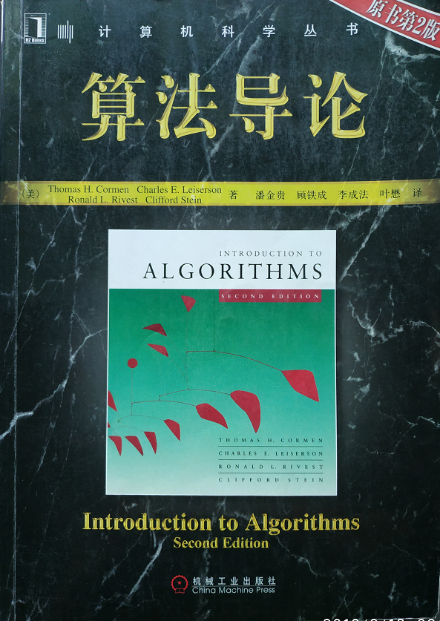
ACMER需要学习的内容
0.编程语言:
C、C++、java
1. 数学
2. 数据结构
3. 算法

Slide 17
基本知识
一.基本算法:
(1)枚举. (2)贪心 (3)递归和分治法. (4)递推. (5)构造法. (6)模拟法.
二.图算法: (1)图的深度优先遍历和广度优先遍历. (2)最短路径算法(dijkstra,bellman-ford,floyd,heap+dijkstra) (3)最小生成树算法(prim,kruskal) (4)拓扑排序 (5)二分图的最大匹配 (匈牙利算法) (6)最大流的增广路算法(KM算法).
三.数据结构. (1)串 (2)排序(快排、归并排(与逆序数有关)、堆排) (3)简单并查集的应用. (4)哈希表和二分查找等高效查找法(数的Hash,串的Hash) (5)哈夫曼树 (6)堆 (7)trie树(静态建树、动态建树)

Slide 18
基本知识
四.简单搜索 (1)深度优先搜索 (2)广度优先搜索 (3)简单搜索技巧和剪枝 五.动态规划 (1)背包问题.
六.数学 (1)组合数学和离散数学: 加法原理和乘法原理. 排列组合. 递推关系. (2)数论. 素数与整除问题 进制位. 同余模运算. (3)计算方法. 二分法求解单调函数相关知识

Slide 19
中级知识
七.计算几何学.
(1)几何公式.
(2)叉积和点积的运用(如线段相交的判定,点到线段的距离等).
(3)多边型的简单算法(求面积)和相关判定(点在多边型内,多边型是否相交)
(4)凸包.
一.基本算法: (1)C++的标准模版库的应用. (2)较为复杂的模拟题的训练
二.图算法: (1)差分约束系统的建立和求解. (2)最小费用最大流 (3)双连通分量 (4)强连通分支及其缩点. (5)图的割边和割点 (6)最小割模型、网络流规约

Slide 20
中级知识
三.数据结构. (1)线段树. (2)静态二叉检索树. (3)树状树组
(4)RMQ. (poj3264,poj3368) (5)并查集的高级应用. (6)KMP算法.
四.搜索 (1)最优化剪枝和可行性剪枝 (2)搜索的技巧和优化 (3)记忆化搜索
五.动态规划
(1)较为复杂的动态规划(如动态规划解特别的施行商问题等)
(2)记录状态的动态规划.
(3)树型动态规划

Slide 21
中级知识
六.数学 (1)组合数学: 1.容斥原理. 2.抽屉原理. 3.置换群与Polya定理 4.递推关系和母函数. (2)数学. 1.高斯消元法 2.概率问题. 3.GCD、扩展的欧几里德(中国剩余定理) (3)计算方法. 1.0/1分数规划. 2.三分法求解单峰(单谷)的极值. 3.矩阵法 4.迭代逼近 (4)随机化算法 (5)杂题.
七.计算几何学. (1)坐标离散化. (2)扫描线算法(例如求矩形的面积和周长并,常和线段树或堆一起使用). (3)多边形的内核(半平面交) (4)几何工具的综合应用.

Slide 22
高级知识
一.基本算法要求: (1)代码快速写成,精简但不失风格 (2)保证正确性和高效性. poj3434
二.图算法: (1)度限制最小生成树和第K最短路. (2)最短路,最小生成树,二分图,最大流问题的相关理论(主要是模型建立和求解) (3)最优比率生成树. (4)最小树形图 (5)次小生成树. (6)无向图、有向图的最小环
三.数据结构. (1)trie图的建立和应用. (2)LCA和RMQ问题(LCA(最近公共祖先问题) 有离线算法(并查集+dfs) 和 在线算法 (RMQ+dfs)). (3)双端队列和它的应用(维护一个单调的队列,常常在动态规划中起到优化状态转移的 目的). (4)左偏树(可合并堆). (5)后缀树(非常有用的数据结构,也是赛区考题的热点).

Slide 23
高级知识
四.搜索
(1)较麻烦的搜索题目训练
(2)广搜的状态优化:利用M进制数存储状态、转化为串用hash表判重、按位压缩存储状态、双向
广搜、A*算法.
(3)深搜的优化:尽量用位运算、一定要加剪枝、函数参数尽可能少、层数不易过大、可以考虑双
向搜索或者是轮换搜索、IDA*算法
五.动态规划 (1)需要用数据结构优化的动态规划. (2)四边形不等式理论. (3)较难的状态DP
六.数学
1组合数学.
(1)半平面求交 , (2)可视图的建立 (3)点集最小圆覆盖. (4)对踵点 1.MoBius反演
2博奕论. 1.极大极小过程 2.Nim问题.
七.计算几何学.

Slide 24
ACM训练过程是一个长期坚持的过程(从一年级到三年级),过程充满各种滋味:
1.快乐,有成就感: 题目通过了,比赛获奖了.和队友们一起做题,一起宵夜吃饭玩乐. 2.长见识: 参加各种比赛,感受不同地方的风景,见到很多大牛人,大公司的风范.
3.痛苦:
题目做不出来,比赛没有获奖,水平没有进步,队友无法沟通.
4.心跳:
参加比赛时看见排名的跳动.
5.自豪:
找工作时能对面试官说:我是一个ACMER,
毕业设计开始时已经手里拿到几张OFFER.

Slide 25
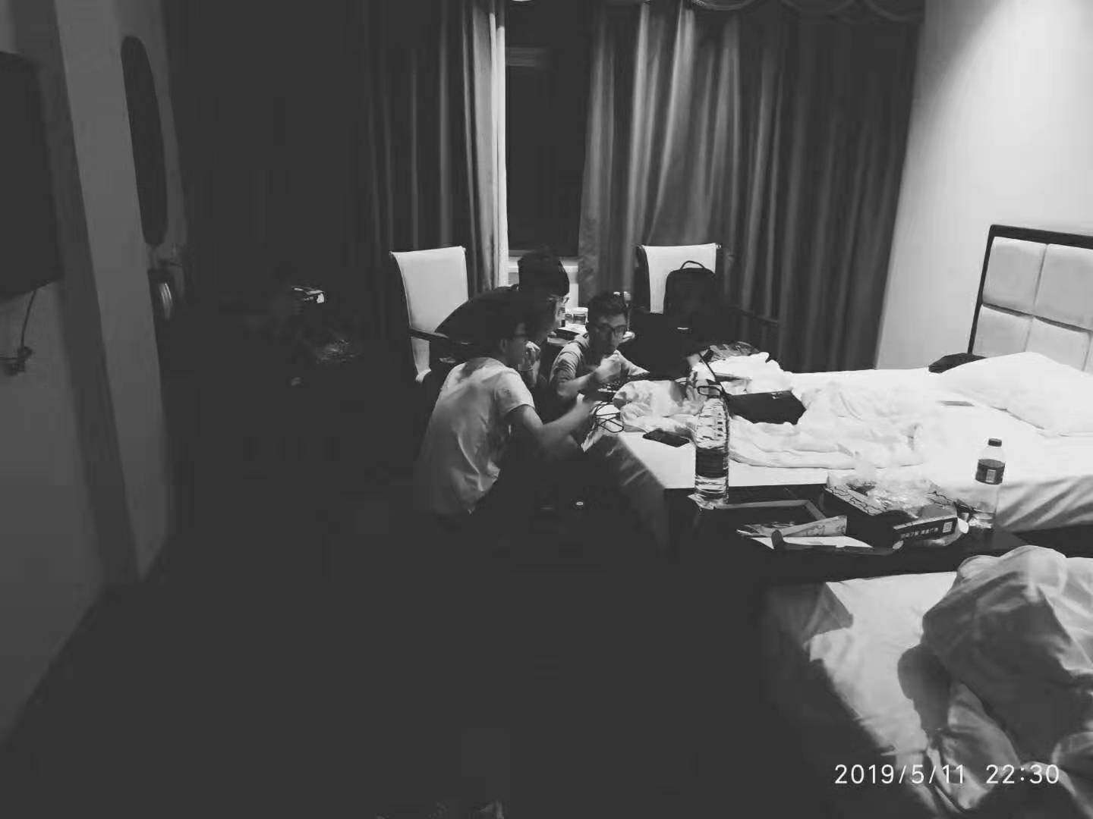
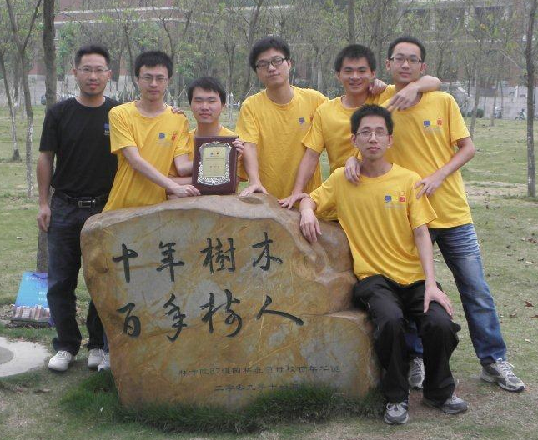
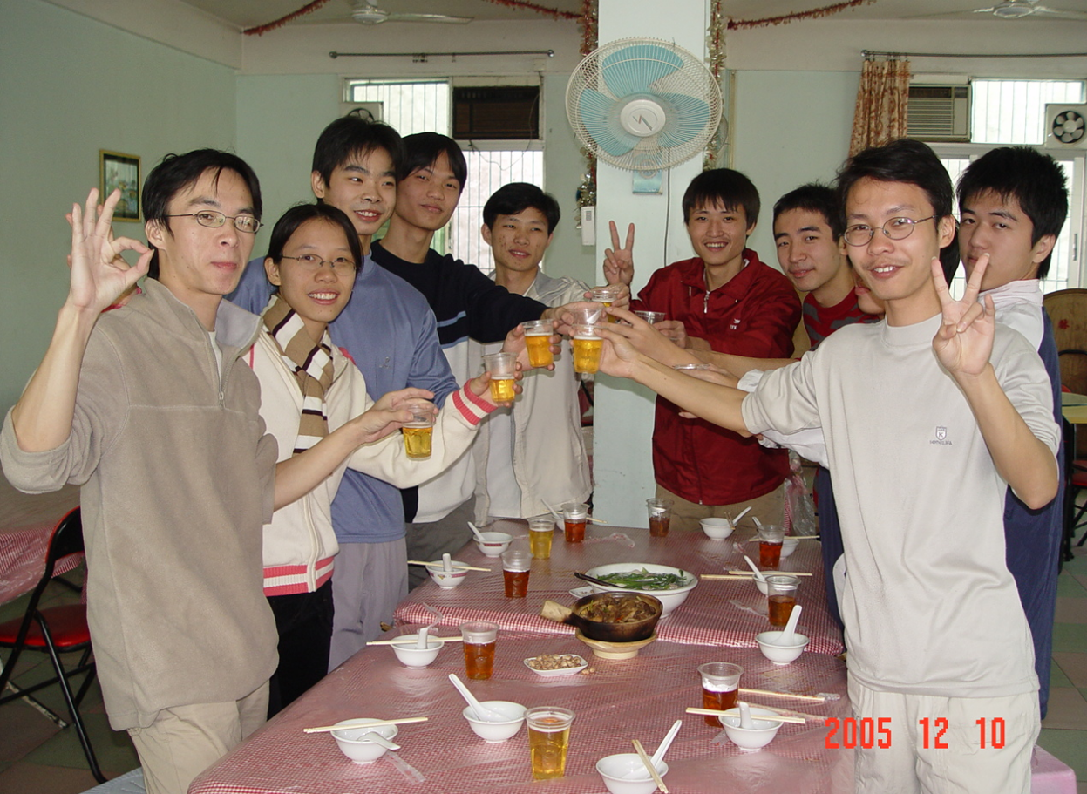
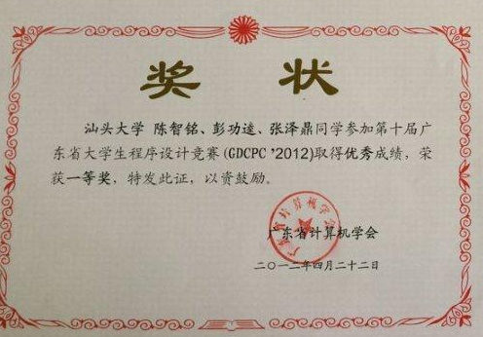
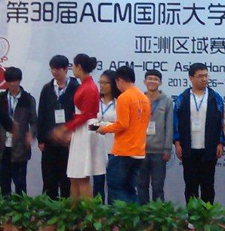
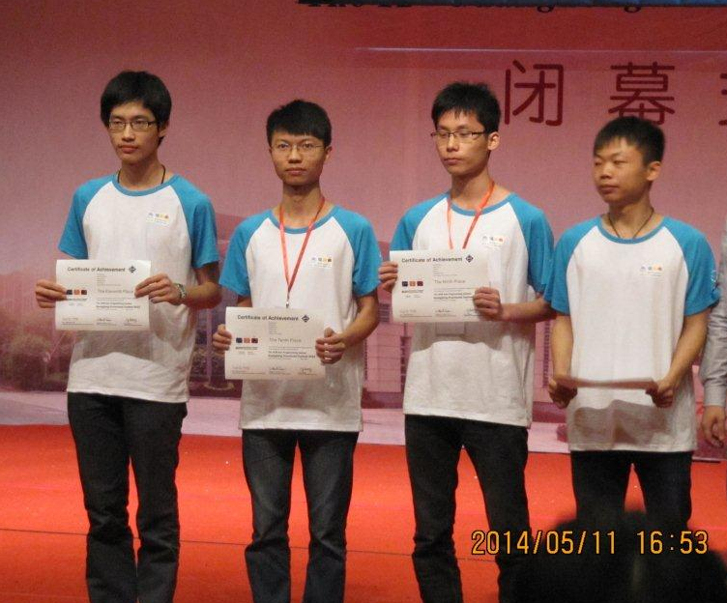
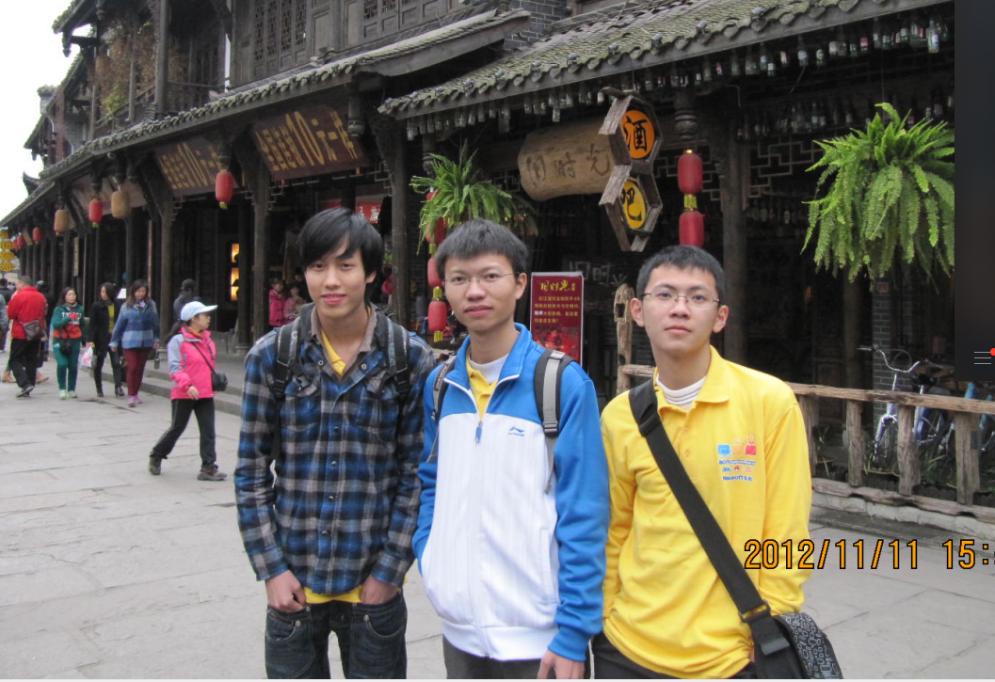
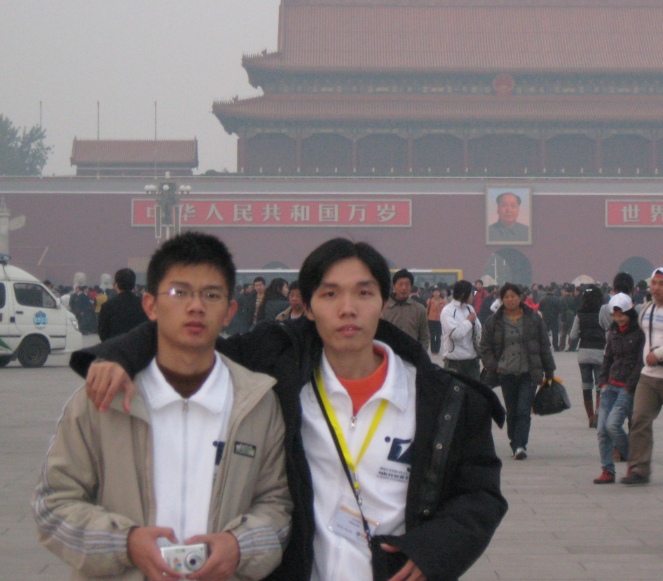
ACM
的滋味

Slide 26
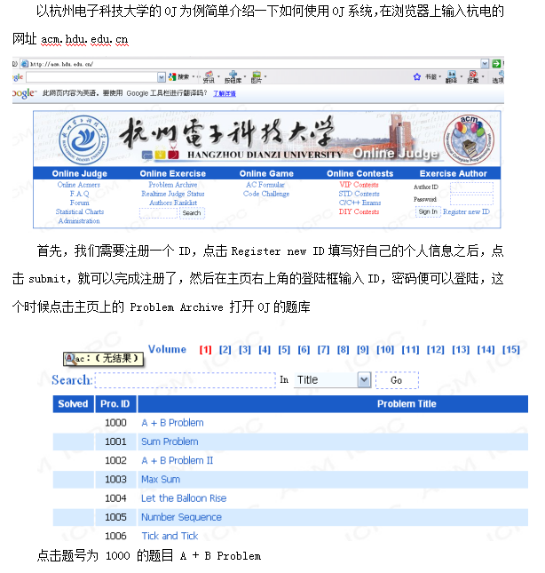
通过在线的判题系统Online Judge（简称OJ）来做题
ACMer
平时是如何训练的呢?
做题!
做题!
做题!

Slide 27
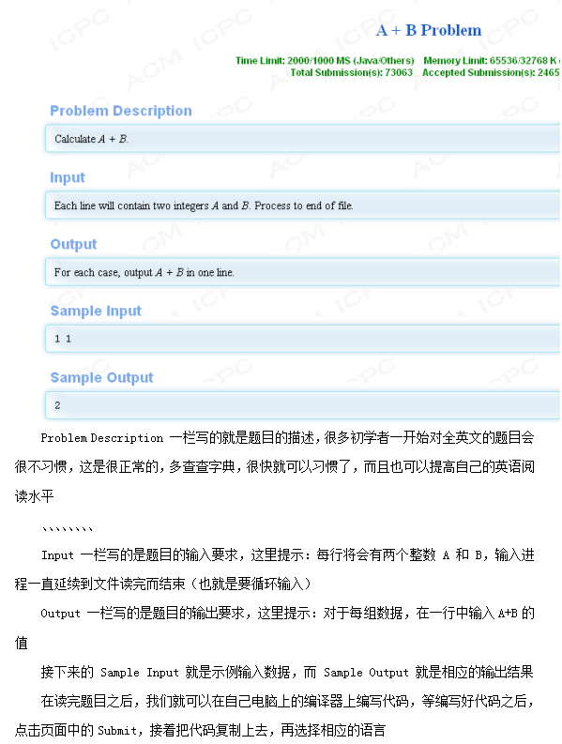
通过在线的判题系统Online Judge（简称OJ）来做题

Slide 28
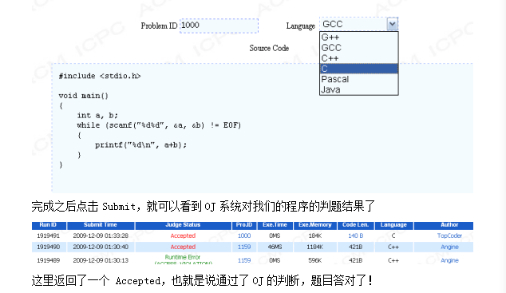
通过在线的判题系统Online Judge（简称OJ）来做题

Slide 29
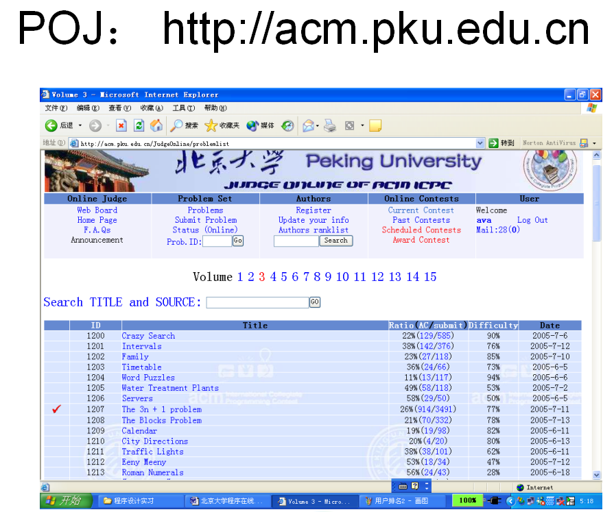
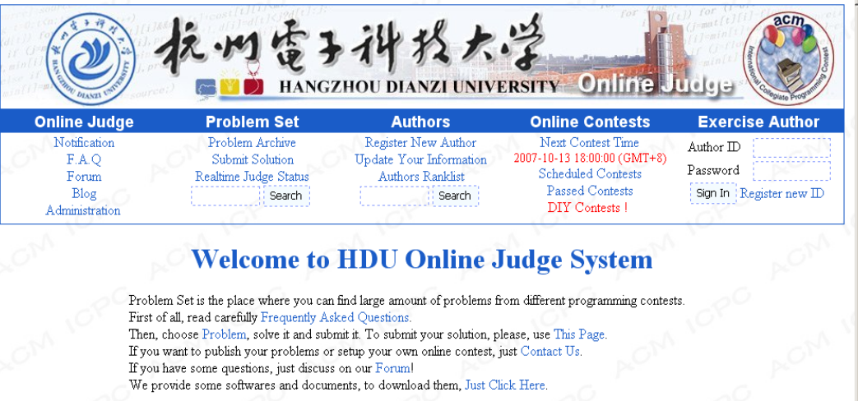
常用的在线的判题系统Online Judge（简称OJ）

Slide 30
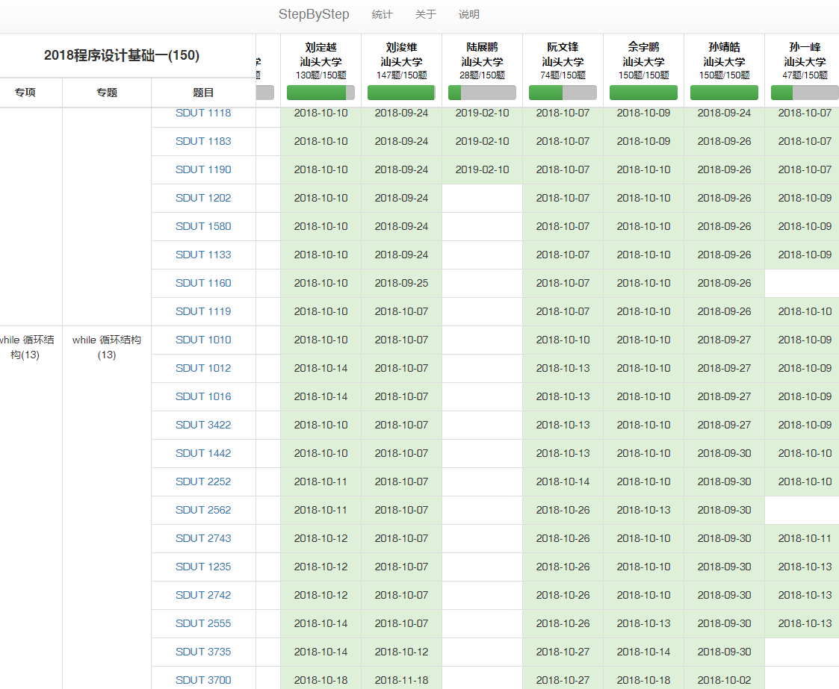
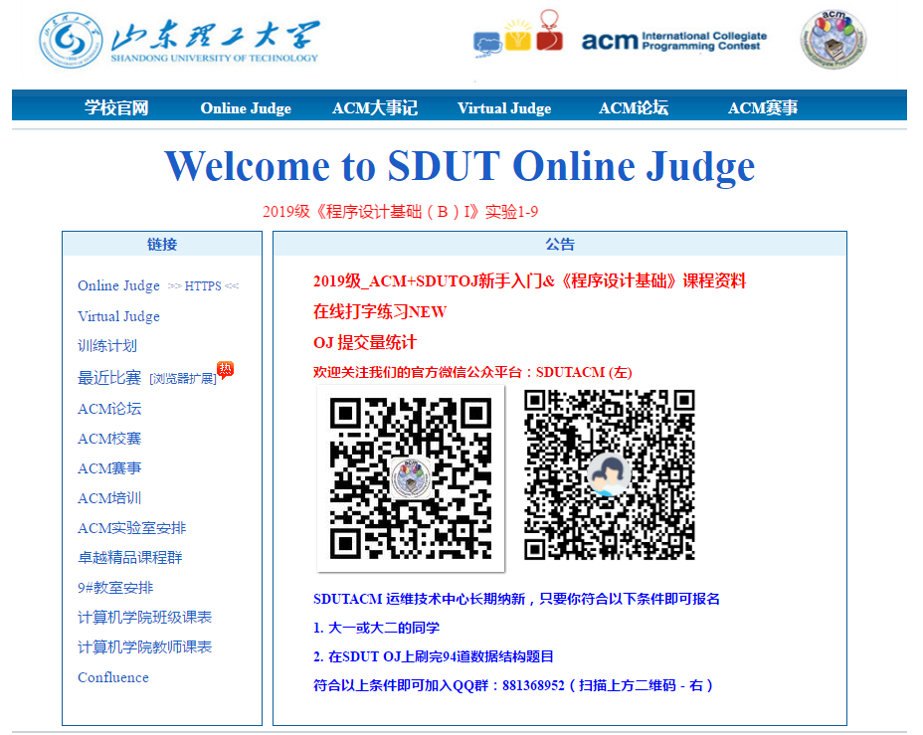
我们会在山东理工的OJ上安排训练计划
注意:需要大家去注册北大OJ杭电OJ及山东理工OJ
山东理工ACM主页
https://acm.sdut.edu.cn/

